Slide 1

Reactjs

Slide 2

Tabla de Contenidos
Repaso de JavaScript ES6
Introduccion a React
Ciclo de vida
Virtual DOM
Como crear una aplicación de React
Renderizado condicional
Hooks
Aplicar CSS

Slide 3

Repaso ES6
Metodo Array.prototype.map()
Destructuring
Arrow functions
Template strings
Import & Export

Slide 4
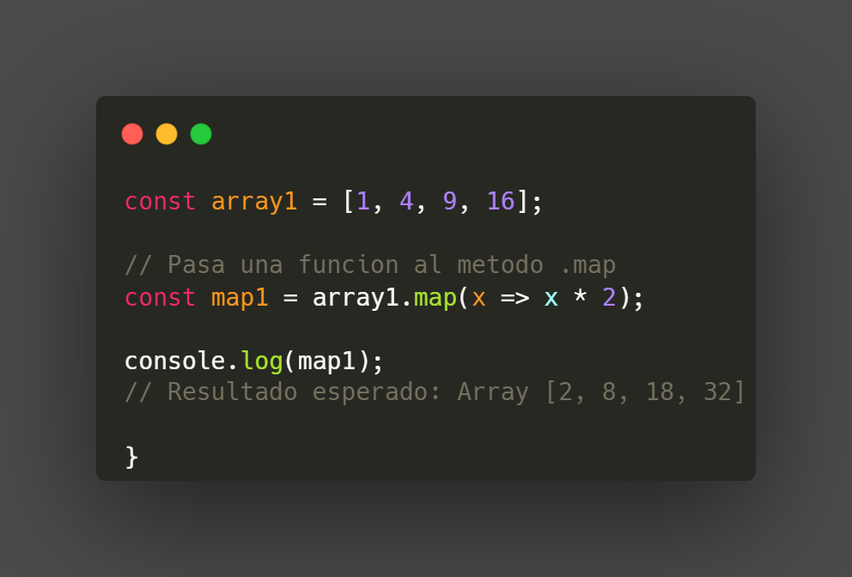
Array.prototype.map
Que es ‘prototype’?
.map
Crea un nuevo array con cual sea la instruccion que se brinda dentro de la function de callback.

Slide 5
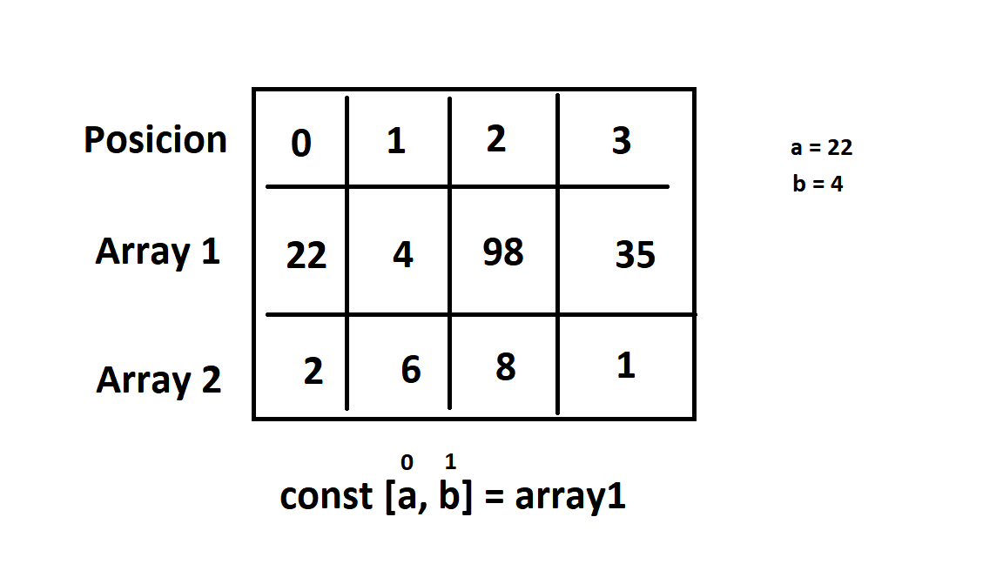
Destructuring
La destructuracion, es una expresion de JavaScript que nos permite extraer valores de arreglos u objetos hacia distintas variables.

Slide 6
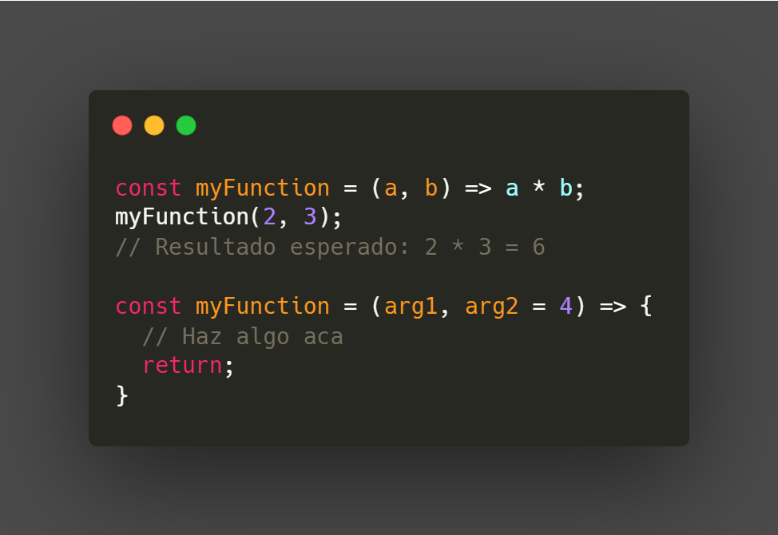
Arrow functions

Slide 7
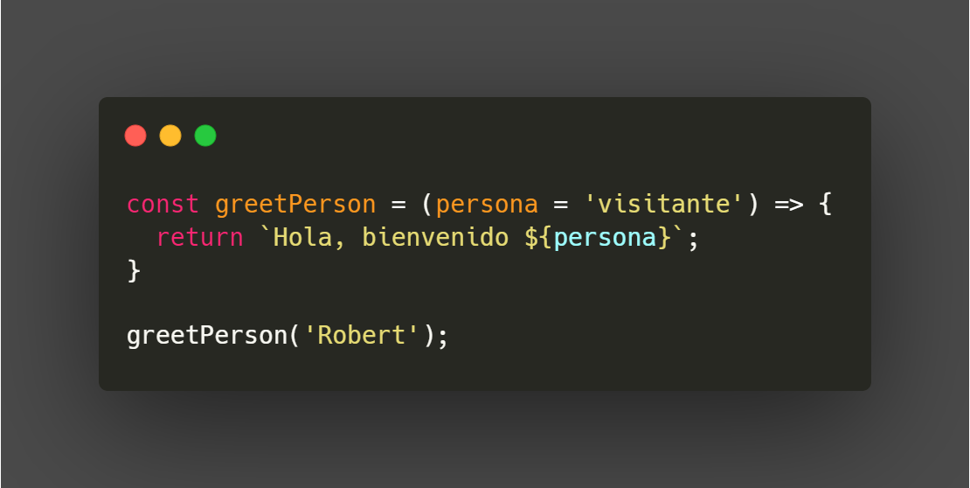
Template String Literals

Slide 8
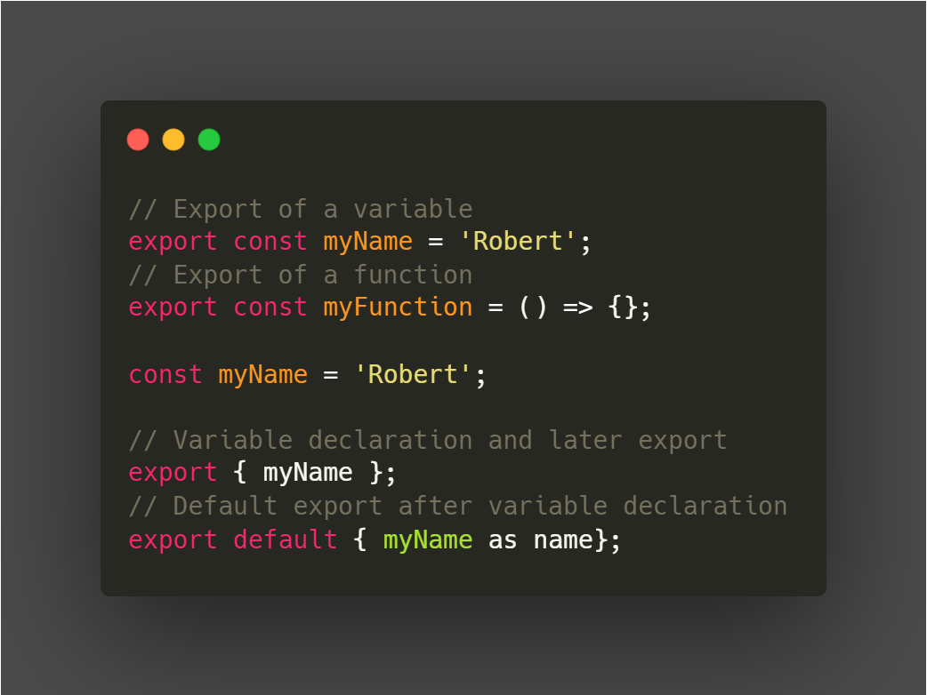
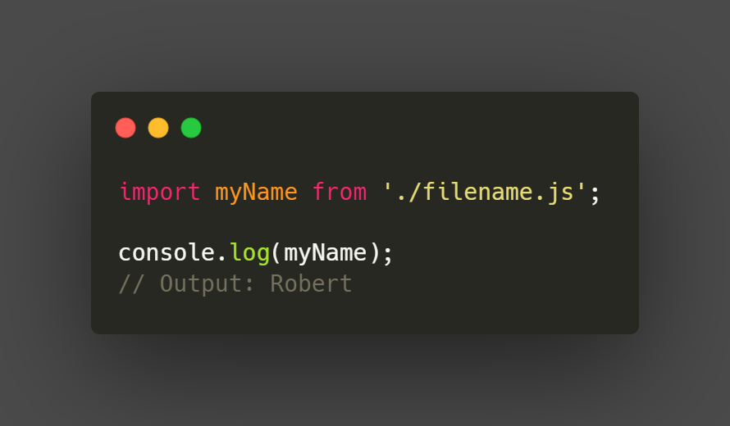
Export & Imports
Export
Import

Slide 9

Que es React?
Como es definido oficialmente por sus colaboradores, React una libreria flexible, declarative y eficiente de JavaScript.
Creada por META (antes Facebook).
Mayo 29, 2013.

Slide 10
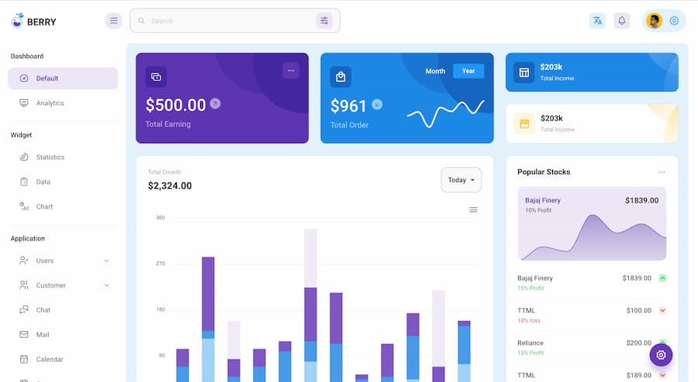
Porque React?
React es una libreria que nos permite crear interfaces de usuario de manera eficiente.
No es un framework, sino una libreria, una herramienta, que nos permite crear soluciones.
Podemos crear desde aplicaciones sencillas, hasta aplicaciones complejas.
Aplicaciones moviles, aplicaciones web, juegos, etc…

Slide 11
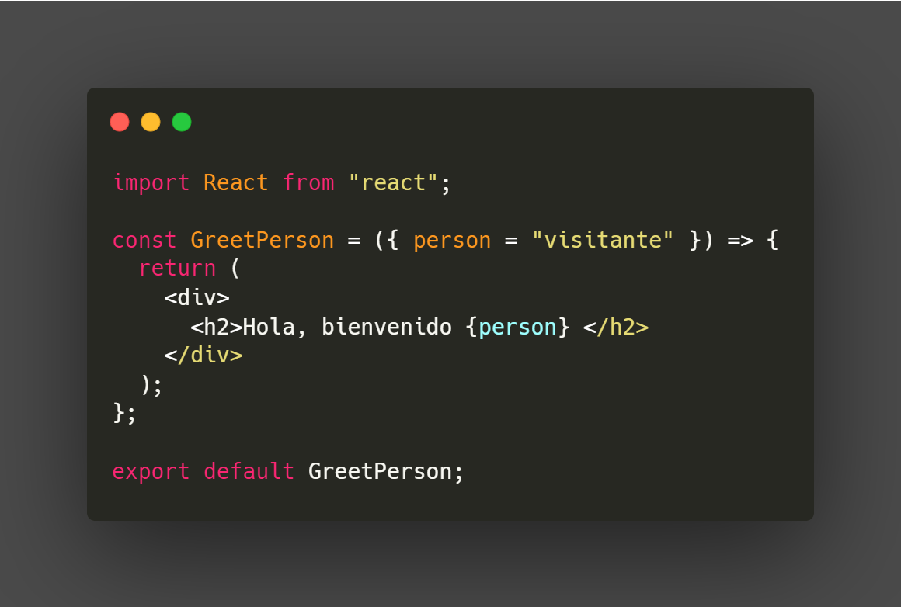
Que es un componente?
Un componente, es una function de JavaScript que nos permite presentar datos, variables.
Cuando usamos React, debemos pensar de manera componetizada.
Un componente debe ejercer un solo fin y solo uno.
Codigo reutilizable en toda la aplicacion.
Puede contener elementos de ingreso de datos, variables, variables de estado llamadas ‘props’.
Este regresa un elemento de React que renderiza lo que se le instruye para ser presentado en pantalla.

Slide 12
Que es JSX?
Es una extension de archivo que nos permite escribir HTML y JavaScript en un mismo archivo de manera combinada.

Slide 13
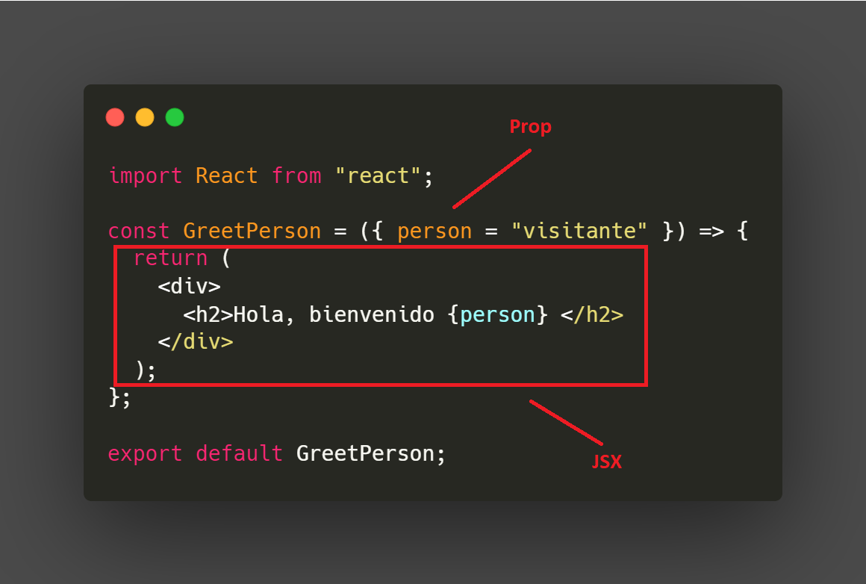
Que son Props?

Slide 14
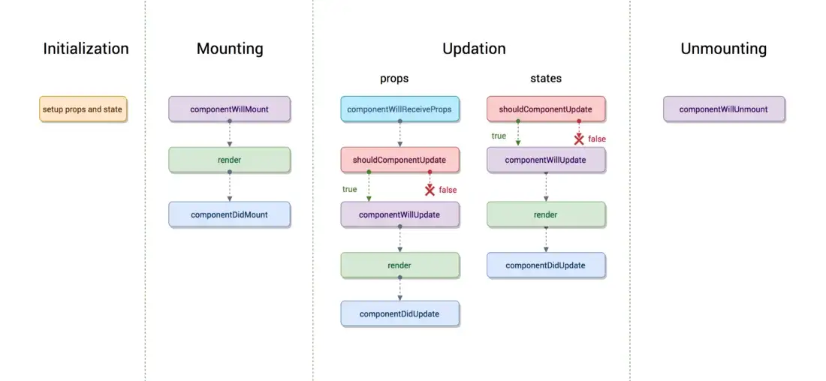
Ciclo de vida de un componente

Slide 15
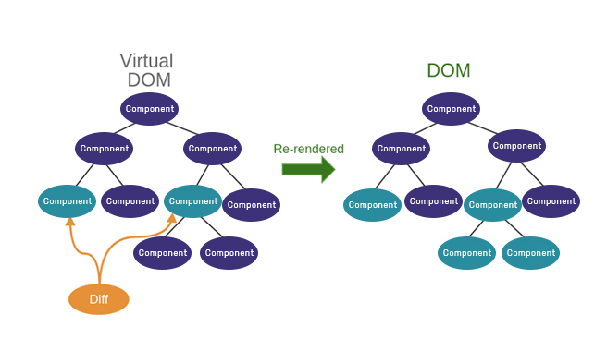
Virtual DOM
El virtual DOM of VDOM es un termino de programacion donde una representacion virtual de una interfaz de usuario se mantiene en memoria y se sincroniza con el DOM real.
En el contexto de React, es una copia local del DOM HTML.
La manera en la que React funciona es que guarda el estado de la aplicacion de manera interna, y solo renderiza el contenido necesario en el navegador.

Slide 16
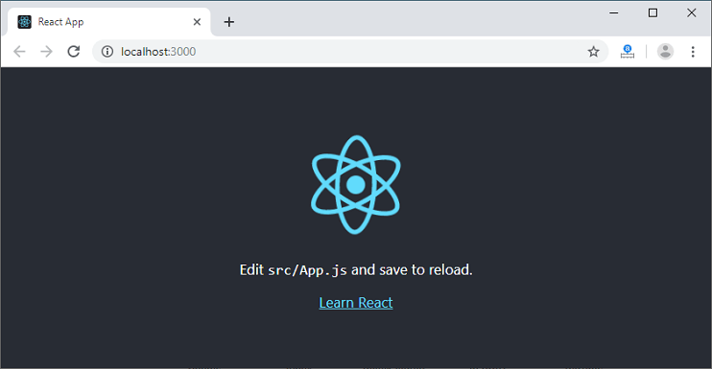
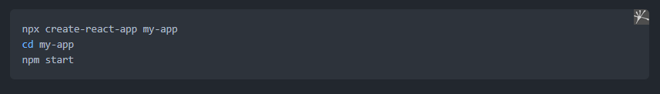
Como crear una aplicacion de React?
Create-react-app
Vite

Slide 17
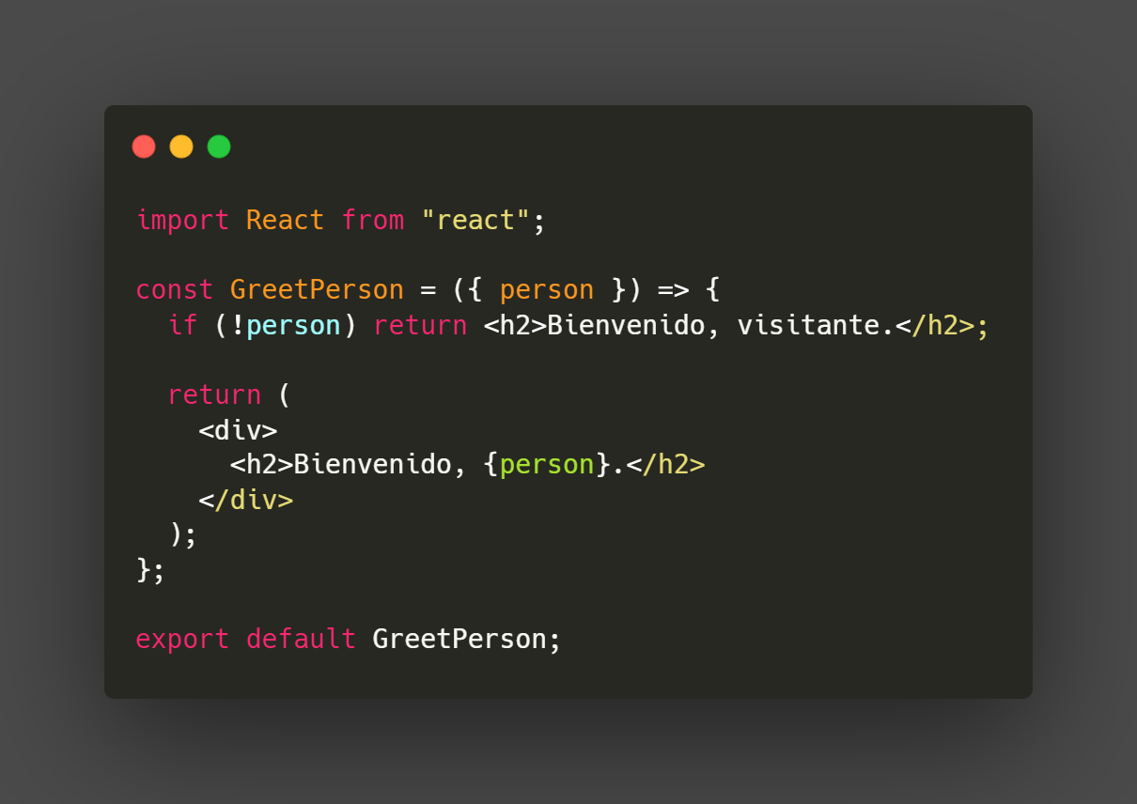
Conditional Rendering

Slide 18
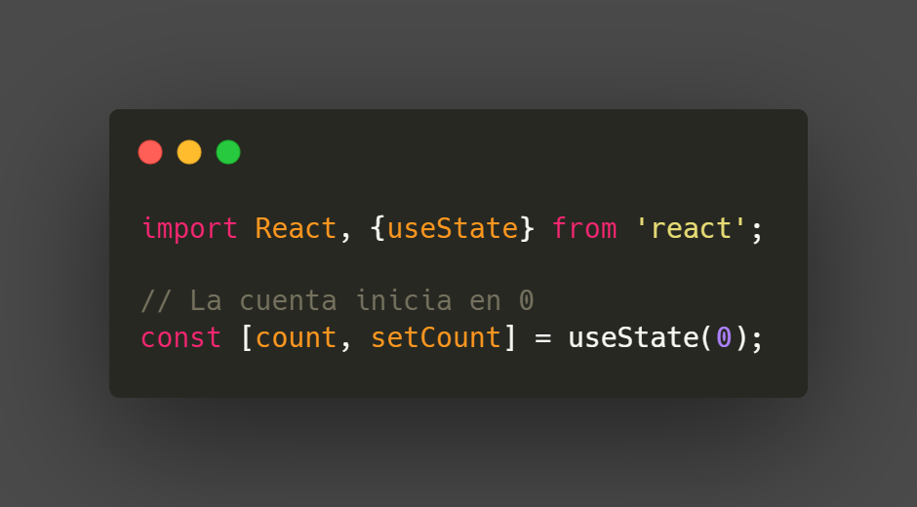
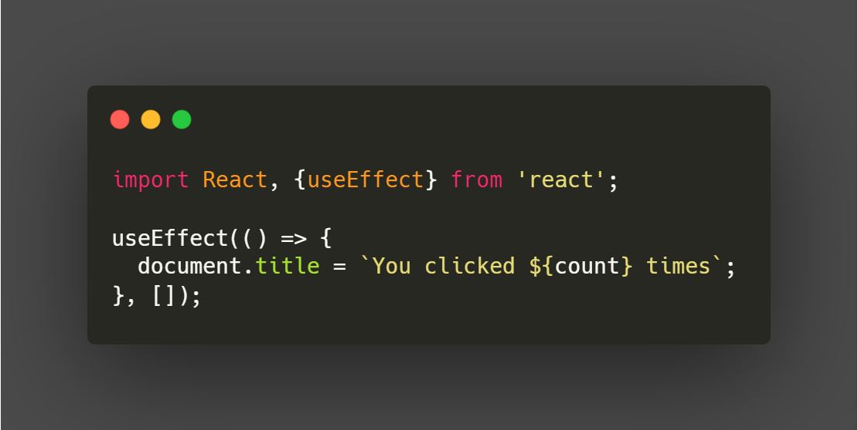
Hooks
useState()
useEffect()

Slide 19
Aplicar CSS

